Slide 1


第9章 Qt 5文件及磁盘处理
9.1
读写文本文件
9.2
读写二进制文件
9.3
目录操作与文件系统
9.4
获取文件信息
9.5
监视文件和目录变化

Slide 2
9.1 读写文本文件
9.1.1 QFile类读写文本
【例】（简单） 建立基于控制台工程，使用QFile类读写文本文件。实例文件见光盘CH901。
具体实现步骤如下。
（1）建立一个工程。选择“文件”→“新建文件或项目...”菜单项，在弹出的对话框中选择“项目”组下的“Application”→“ Qt控制台应用”菜单项，单击“Choose...”按钮。
（2）在弹出的对话框中对该工程进行命名并选择保存工程的路径，这里将工程命名为“TextFile”，单击“下一步”按钮，再次单击“下一步”按钮，最后单击“完成”按钮，完成该文件工程的建立。

Slide 3
9.1.1 QFile类读写文本
（3）源文件“main.cpp”的具体实现代码如下：
#include <QCoreApplication>
#include <QFile>
#include <QtDebug>
int main(int argc, char *argv[])
{
QCoreApplication a(argc, argv);
QFile file("textFile1.txt"); //(a)
if(file.open(QIODevice::ReadOnly)) //(b)
{
char buffer[2048];
qint64 lineLen = file.readLine(buffer,sizeof(buffer)); //(c)
if(lineLen!=-1) //(d)
{
qDebug()<<buffer;
}
}
return a.exec();
}

Slide 4
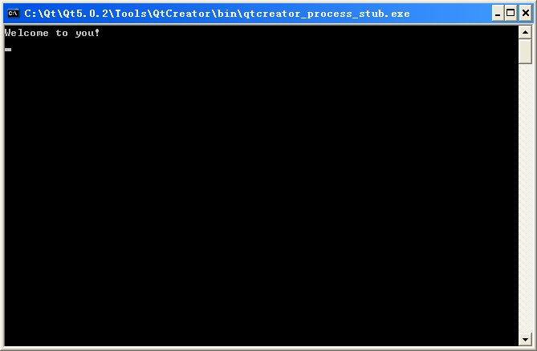
9.1.1 QFile类读写文本
（4）选择“构建”→“构建项目" TextFile "”菜单项，首先编辑本例所用的文本文件“textFile1.txt”，保存在项目D:\Qt\CH9\CH901\ build-TextFile-Desktop_Qt_ 5_4_0_MinGW_32bit-Debug目录下，然后运行程序，运行结果如图9.1所示。

Slide 5
9.1.2 QTextStream类读写文本
【例】（简单） 建立基于控制台工程，使用QTextStream类读写文本文件。实例文件见光盘CH902。
具体操作步骤与上节的实例类似，不再重复介绍。
（1）源文件“main.cpp”的具体实现代码如下：
#include <QCoreApplication>
#include <QFile>
#include <QTextStream>
int main(int argc, char *argv[])
{
QCoreApplication a(argc, argv);
QFile data("data.txt");
if(data.open(QFile::WriteOnly|QFile::Truncate)) //(a)
{
QTextStream out(&data);
out<<QObject::tr("score:")<<qSetFieldWidth(10)<<left<<90<< endl; //(b)
}
return a.exec();
}

Slide 6
9.1.2 QTextStream类读写文本
其中，
(a) if(data.open(QFile::WriteOnly|QFile::Truncate))：参数QFile::Truncate表示将原来文件中的内容清空。
(b) out<<QObject::tr("score:")<<qSetFieldWidth(10)<<left<<90<<endl：用户使用格式化函数和流操作符设置需要的输出格式。其中，qSetFieldWidth()函数是设置字段宽度的格式化函数。除此之外，QTextStream还提供了其他一些格式化函数，见表9.1。
函 数 | 功 能 描 述
qSetFieldWidth(int width) | 设置字段宽度
qSetPadChar(QChar ch) | 设置填充字符
qSetRealNumberPercision(int precision) | 设置实数精度

Slide 7
9.1.2 QTextStream类读写文本
其中，left操作符是QTextStream定义的类似于<iostream>中的流操作符。QTextStream还提供了其他一些流操作符，见表9.2。
操 作 符 | 作 用 描 述
bin | 设置读写的整数为二进制数
oct | 设置读写的整数为八进制数
dec | 设置读写的整数为十进制数
hex | 设置读写的整数为十六进制数
showbase | 强制显示进制前缀，如十六进制（0x）、八进制（0）、二进制（0b）
forcesign | 强制显示符号（+，-）
forcepoint | 强制显示小数点
noshowbase | 不显示进制前缀
noforcesign | 不显示符号
uppercasebase | 显示大写的进制前缀
lowercasebase | 显示小写的进制前缀
uppercasedigits | 用大写字母表示
lowercasedigits | 用小写字母表示
fixed | 固定小数点表示
scientific | 科学计数法表示
left | 左对齐
right | 右对齐
center | 居中
endl | 换行
flush | 清除缓冲

Slide 8
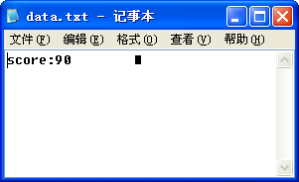
9.1.2 QTextStream类读写文本
（2）运行此程序后，可以看到在项目的D:\Qt\CH9\CH902\build-TextFile2- Desktop_Qt_5_4_0_MinGW_32bit-Debug文件夹下自动建立了一个文本文件“data.txt，”打开后看到的内容如图9.2所示。

Slide 9
9.2 读写二进制文件
更复杂的串行化操作则是通过将数据类型分解为基本类型来完成的。
【例】（简单） 使用QDataStream读写二进制文件。实例文件见光盘CH903。
（1）头文件“mainwindow.h”的具体代码如下：
#include <QMainWindow>
class MainWindow : public QMainWindow
{
Q_OBJECT
public:
MainWindow(QWidget *parent = 0);
~MainWindow();
void fileFun();
};

Slide 10
9.2 读写二进制文件
（2）源文件“mainwindow.cpp”的具体代码如下：
#include "mainwindow.h"
#include <QtDebug>
#include <QFile>
#include <QDataStream>
#include <QDate>
MainWindow::MainWindow(QWidget *parent)
: QMainWindow(parent)
{
fileFun();
}
函数fileFun()完成主要功能，其具体代码。

Slide 11
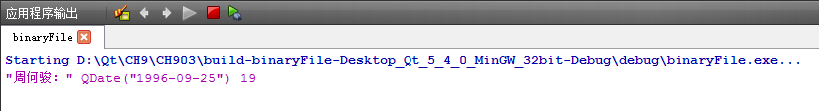
9.2 读写二进制文件
（3）运行结果如图9.3所示。

Slide 12
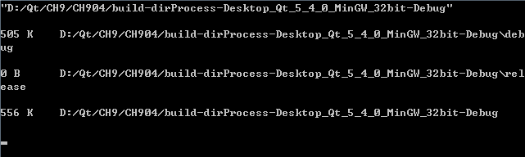
9.3 目录操作与文件系统
9.3.1 文件大小及路径获取实例
下面通过一个实例来介绍如何得到一个文件的大小和所在的目录路径，工程dirProcess.pro是基于控制台的。
源文件“main.cpp”的具体代码。
运行结果如图9.4所示。
以上输出结果表示的意思如下。
本例项目编译后生成的文件所在的目录是
D:\Qt\CH9\CH904\build-dirProcess-Desktop_Qt_5_4_0_MinGW_32bit-Debug
该目录下debug文件夹大小为505KB，release文件夹大小为0B（空），编译生成的整个目录的总大小为556KB。

Slide 13
9.3.2 文件系统浏览
工程FileView.pro的具体内容如下。
（1）在头文件“fileview.h”中，类FileView继承自QDialog类，具体代码。
（2）源文件“fileview.cpp”的具体代码。
槽函数slotShow()实现了显示目录dir下的所有文件，具体内容如下：
void FileView::slotShow(QDir dir)
{
QStringList string;
string<<"*";
QFileInfoList list=dir.entryInfoList(string,QDir::AllEntries,QDir:: DirsFirst); //(a)
showFileInfoList(list);
}

Slide 14
9.3.2 文件系统浏览
其中，
(a) QFileInfoList list=dir.entryInfoList(string,QDir::AllEntries,QDir:: DirsFirst)：QDir的entryInfoList()方法是按照某种过滤方式获得目录下的文件列表。其函数原型如下：
QFileInfoList QDir::entryInfoList
(
const QStringList &nameFilters,
//此参数指定了文件名的过滤方式，如“*”，“.tar.gz”
Filters filters=NoFilter,
//此参数指定了文件属性的过滤方式，如目录、文件、读写属性等
SortFlags sort=NoSort
//此参数指定了列表的排序情况
)const

Slide 15
9.3.2 文件系统浏览
其中，QDir::Filter定义了一系列的过滤方式，见表9.3。
过 滤 方 式 | 作 用 描 述
QDir::Dirs | 按照过滤方式列出所有目录
QDir::AllDirs | 列出所有目录，不考虑过滤方式
QDir::Files | 只列出文件
QDir::Drives | 列出磁盘驱动器（UNIX系统无效）
QDir::NoSymLinks | 不列出符号连接（对不支持符号连接的操作系统无效）
QDir::NoDotAndDotDot | 不列出“.”和“..”
QDir::AllEntries | 列出目录、文件和磁盘驱动器，相当于Dirs|Files|Drives
QDir::Readable | 列出所有具有“读”属性的文件和目录
QDir::Writable | 列出所有具有“写”属性的文件和目录
QDir::Executable | 列出所有具有“执行”属性的文件和目录
QDir::Modified | 只列出被修改过的文件（UNIX系统无效）
QDir::Hidden | 列出隐藏文件（在UNIX系统下，隐藏文件的文件名以“.”开始）
QDir::System | 列出系统文件（在UNIX系统下指FIFO、套接字和设备文件）
QDir::CaseSensitive | 文件系统如果区分文件名大小写，则按大小写方式进行过滤

Slide 16
9.3.2 文件系统浏览
QDir::SortFlag定义了一系列排序方式，见表9.4。
排 序 方 式 | 作 用 描 述
QDir::Name | 按名称排序
QDir::Time | 按时间排序（修改时间）
QDir::Size | 按文件大小排序
QDir::Type | 按文件类型排序
QDir::Unsorted | 不排序
QDir::DirsFirst | 目录优先排序
QDir::DirsLast | 目录最后排序
QDir::Reversed | 反序
QDir::IgnoreCase | 忽略大小写方式排序
QDir::LocaleAware | 使用当前本地排序方式进行排序

Slide 17
9.3.2 文件系统浏览
函数showFileInfoList()实现了用户可以双击浏览器中显示的目录进入下一级目录，或单击“..”返回上一级目录，顶部的编辑框显示当前所在的目录路径，列表中显示该目录下的所有文件。其具体代码。
槽函数slotDirShow()根据用户的选择显示下一级目录的所有文件。其具体实现代码内容如下：
void FileView::slotDirShow(QListWidgetItem * item)
{
QString str=item->text(); //将下一级的目录名保存在str中
QDir dir; //定义一个QDir对象
dir.setPath(fileLineEdit->text()); //设置QDir对象的路径为当前目录路径
dir.cd(str) //根据下一级目录名重新设置QDir对象的路径
fileLineEdit->setText(dir.absolutePath()); //(a)
slotShow(dir); //显示当前目录下的所有文件
}

Slide 18
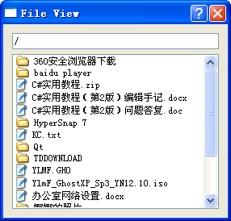
9.3.2 文件系统浏览
（3）运行结果如图9.5所示。

Slide 19
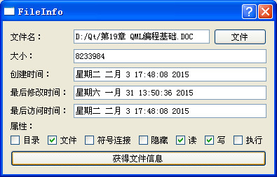
9.4 获取文件信息
【例】（简单） 利用QFileinfo类获得文件信息，如图9.6所示。实例文件见光盘CH906。

Slide 20
9.4 获取文件信息
工程FileInfo.pro的具体内容如下。
（1）在头文件“fileinfo.h”中，类FileInfo继承自QDialog类，此类中声明了用到的各种相关控件和函数，其具体内容。
（2）源文件“fileinfo.cpp”的具体内容。
槽函数slotFile()完成通过标准文件对话框获得所需要文件的文件名功能，其具体内容如下：
void FileInfo::slotFile()
{
QString fileName = QFileDialog::getOpenFileName(this,"打开","/", "files (*)");
fileNameLineEdit->setText(fileName.toAscii());
}
槽函数slotGet()通过QFileInfo获得具体的文件信息，其具体内容。
（3）运行结果如图9.6所示。

Slide 21
9.5 监视文件和目录变化
下面通过一个实现监视指定目录功能的例子，介绍如何使用QFileSystem Watcher。工程fileWatcher.pro的具体内容如下：
（1）在头文件“watcher.h”中，类Watcher继承自QWidget类，其具体内容如下：
#include <QWidget>
#include <QLabel>
#include <QFileSystemWatcher>
class Watcher : public QWidget
{
Q_OBJECT
public:
Watcher(QWidget *parent = 0);
~Watcher();
public slots:
void directoryChanged(QString path);
private:
QLabel *pathLabel;
QFileSystemWatcher fsWatcher;
};

Slide 22

9.5 监视文件和目录变化
（2）源文件“watcher.cpp”的具体内容。
响应函数directoryChanged()使用消息对话框提示用户目录发生了改变，具体实现代码如下：
void Watcher::directoryChanged(QString path)
{
QMessageBox::information(NULL,tr("目录发生变化"),path);
}
（3）运行结果如图9.7所示。

